Slide 1


Прокуратура Кайбицкого района
ПРЕДУПРЕЖДАЕТ
Признаки мошенничества со стороны продавца при покупках в Интернете:
Отсутствует адрес и телефон, все общение предлагается вести через электронную почту или программы обмена мгновенными сообщениями.
Отсутствует реальное имя продавца, человек прячется за «ником».
Продавец зарегистрирован на сервисе недавно, объявление о продаже - единственное его сообщение.
Объявление опубликовано с ошибками, составлено небрежно, без знаков препинания, заглавными буквами и т. д.
Отсутствует фото товара, либо же приложен снимок из Интернета (это можно определить, используя сервисы поиска дубликатов картинок).
Слишком низкая цена товара в сравнении с аналогами у других продавцов.
Продавец требует полную или частичную предоплату (Продавец принимает оплату только на анонимные реквизиты: электронные кошельки, пополнение мобильного телефона )

Slide 2
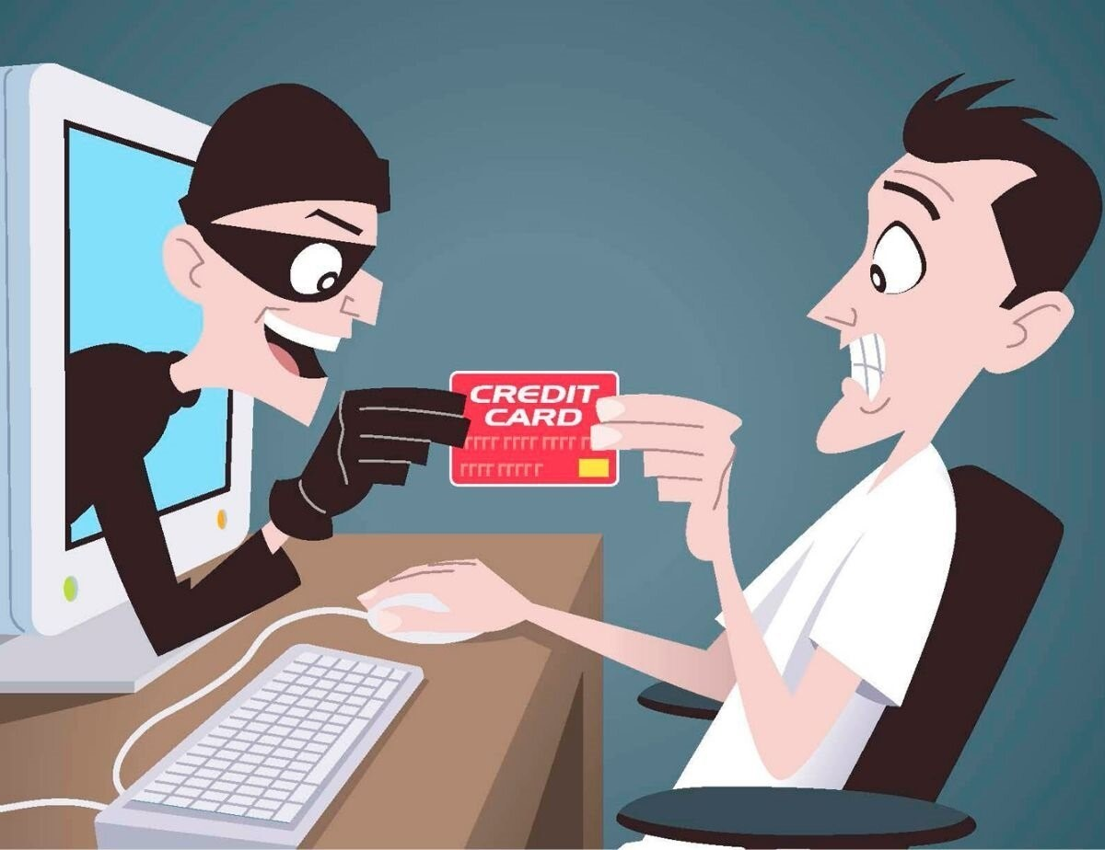
Прокуратура Кайбицкого района
ПРЕДУПРЕЖДАЕТ
Как не стать жертвой интернет - мошенничества:
Следует внимательно изучить информацию интернет-сайта, отзывы, сравнить цены за интересующий товар.
Получить максимум сведений о продавце или магазине: адреса, телефоны, историю в социальных сетях, наличие службы доставки и т. п.
Нельзя сообщать (посылать по электронной почте) информацию о своих пластиковых картах. Преступники могут воспользоваться их реквизитами и произвести различные покупки.

Slide 3
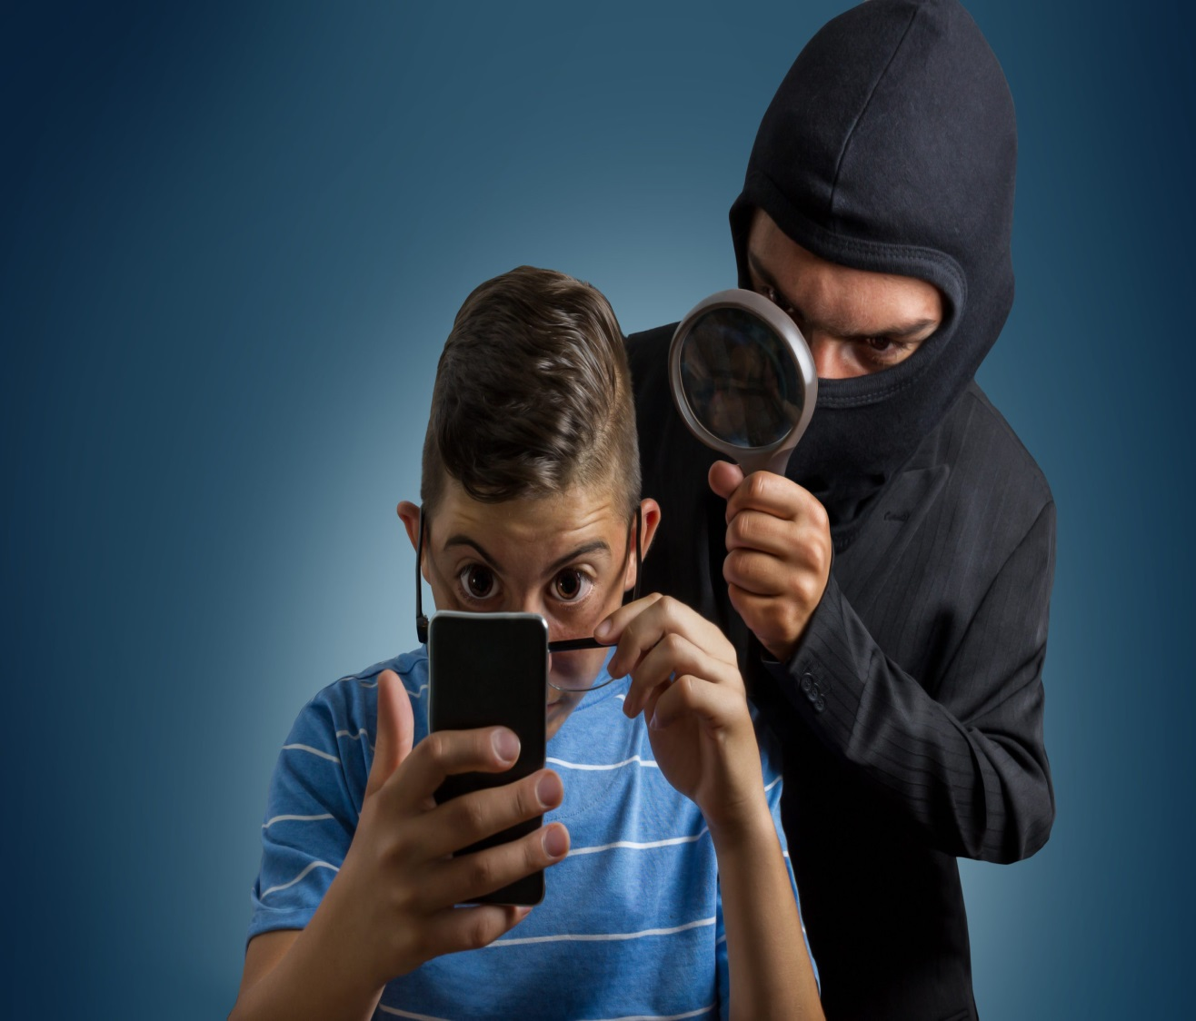
Прокуратура Кайбицкого района
ПРЕДУПРЕЖДАЕТ
Как защитить ребенка от мошенничества в Интернете?
В первую очередь следует научить ребенка перепроверять информацию.
Ребенка следует приучить беречь свои персональные данные с раннего возраста.
Если у ребенка уже есть банковская карта, не следует хранить на ней много денег.
Ограничивайте установку приложений на телефон ребенка.
Установите ограничения и контроль на мобильном счете ребенка.
Научите ребенка опасаться звонков с незнакомых номеров и не перезванивать на них.
Объясните ребенку, что нельзя переходить по ссылкам из СМС и загружать файлы, которые пришли с неизвестного номера.
Подключите ребенку защиту от нежелательных звонков.
Если ребенок уже стал жертвой мошенников, следует немедленно обратиться в полицию.

Slide 4

Прокуратура Кайбицкого района
ПРЕДУПРЕЖДАЕТ
Признаки мошенничества со стороны покупателя при продажах в Интернете:
Покупатель не особо интересуется товаром, быстро демонстрирует свое желание сделать покупку и переходит к разговору о способе оплаты.
Покупатель просит вас назвать полные реквизиты карты, включая фамилию-имя латиницей, срок действия и CVC-код. При помощи этих данных он сам легко сможет расплатиться вашей картой в Интернете.
Покупатель просит вас сообщить ему различные коды, которые придут к вам на мобильный телефон, якобы необходимые ему для совершения платежа.

Slide 5
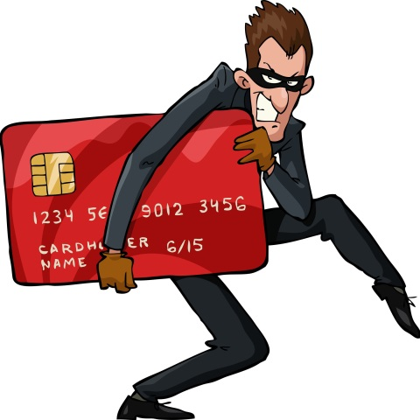
Прокуратура Кайбицкого района
ПРЕДУПРЕЖДАЕТ
Как не стать жертвой хищения денежных средств, совершаемых с использованием информационно-телекоммуникационных технологий
• никогда и никому не сообщайте код из СМС для подтверждения операции, которую клиент не совершал (сотрудники банка не вправе запрашивать данную информацию);
БЛОКИРОВКА БАНКОВСКОЙ КАРТЫ: Сообщение по телефону о блокировке банковской карты – одна из излюбленных схем МОШЕННИКОВ. Они просят Вас дойти до ближайшего банкомата и перевести все свои средства на новый счет, чтобы не потерять деньги.
не сообщайте конфиденциальные данные карты третьим лицам (номер банковской карты, PIN-код, секретный код безопасности CVV).
Не переводите деньги на другие банковские счета и незнакомые телефонные номера
Банки и операторы платежных систем никогда не присылают писем и не звонят клиентам с просьбой предоставить им данные о счете, PIN-код или иные персональные данные – вся информация у банка имеется.

